Slide 1
SQL Server

Slide 2
Agenda
SQL Server
SQL
查询
变量
流程控制语句
表变量和临时表
存储过程
约束
死锁
事物
索引

Slide 3
SQL Server
SQL Server 是一个关系数据库管理系统。它最初是由Microsoft、Sybase 和Ashton-Tate三家公司共同开发的，于1988 年推出了第一个OS/2版本。
在Windows NT 推出后，Microsoft与Sybase 在SQL Server 的开发上就分道扬镳了，Microsoft 将SQL Server移植到Windows NT系统上，专注于开发推广SQL Server 的Windows NT 版本。
Sybase 则较专注于SQL Server在UNⅨ操作系统上的应用。

Slide 4
SQL
SQL 指结构化查询语言
SQL 使我们有能力访问数据库
SQL 是一种 ANSI [美国国家标准化组织] 的标准计算机语言
Transact-SQL（又称 T-SQL），是在 Microsoft SQL Server 和 Sybase SQL Server 上的 ANSI SQL 实现，与 Oracle 的 PL/SQL 性质相近（不只是实现 ANSI SQL，也为自身数据库系统的特性提供实现支持），目前在 Microsoft SQL Server 和 Sybase Adaptive Server 中仍然被使用为核心的查询语言。

Slide 5
查询
SQL语言起源于1970年E.J.Codd发表的关系数据库理论，所以SQL是为关系数据库服务的。而对于SQL查询，是指从数据库中取得数据的子集。
在关系数据库中，一个查询往往会涉及多个表，因为很少有数据库只有一个表，而如果大多查询只涉及到一个表的，那么那个表也往往低于第三范式，存在大量冗余和异常。
因此，连接(Join)就是一种把多个表连接成一个表的重要手段.

Slide 6
笛卡尔积
笛卡尔积在SQL中的实现方式既是交叉连接(Cross Join)。所有连接方式都会先生成临时笛卡尔积表，笛卡尔积是关系代数里的一个概念，表示两个表中的每一行数据任意组合.
在实际应用中，笛卡尔积本身大多没有什么实际用处，只有在两个表连接时加上限制条件，才会有实际意义。

Slide 7
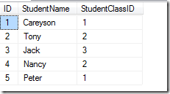
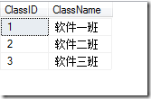
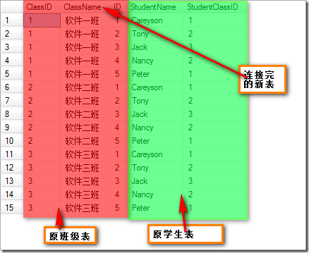
比如简单两个表连接学生表(Student)和班级(Class)表，如下图及笛卡尔乘积图.

Slide 8
JOIN
INNER JOIN: 如果表中有至少一个匹配，则返回行
Sample SQL:
use DEMO
go
SELECT Persons.LastName, Persons.FirstName, Orders.OrderNo
FROM Persons INNER JOIN Orders
ON Persons.Id_P = Orders.Id_P ORDER BY Persons.LastName

Slide 9
内连接可以看做先对两个表进行了交叉连接后，再通过加上限制条件(SQL中通过关键字on)剔除不符合条件的行的子集,得到的结果就是内连接了.
当然，内连接on后面的限制条件不仅仅是等号，还可以使用比较运算符,包括了>（大于）、>=（大于或等于）、<=（小于或等于）、<（小于）、!>（不大于）、!<（不小于）和<>（不等于）。当然，限制条件所涉及的两个列的数据类型必须匹配.
For example,
SELECT * FROM [Class] c inner join [Student] s on c.ClassID>s.StudentClassID

Slide 10
LEFT JOIN: 即使右表中没有匹配，也从左表返回所有的行
RIGHT JOIN: 即使左表中没有匹配，也从右表返回所有的行
FULL JOIN: 只要其中一个表中存在匹配，就返回行

Slide 11
练习1：Select 10 records start with the tenth record?
For example, the table is as below.
Id, Name
1, Tommy
3,Jim
6,Green
9,Allan
17,Tim
… …
100,Lucy
101,Lily
102,Alice
103, Grace

Slide 12
聚合函数
聚合函数是按照一定的规则将多行(Row)数据汇总成一行的函数。对数据进行汇总前，还可以按照特定的列(column)将数据进行分组(Group by)再汇总,然后按照再次给定的条件进行筛选(Having).
简单聚合函数包括:Avg,Sum,Max,Min.
//按照不同性别获得不同经理手下的员工的病假时间总和，这些经理手下的员工需要大于2个人
SELECT ManagerID, Gender, SUM(SickLeaveHours) AS SickLeaveHours, COUNT(*) AS EmployeeNumber
FROM HumanResources.Employee
GROUP BY ManagerID, Gender
HAVING (EmployeeNumber > 2)

Slide 13
子查询
子查询也可以嵌套在其他子查询中,这个嵌套最多可达32层。子查询也叫内部查询(Inner query)或者内部选择(Inner Select),而包含子查询的查询语句也叫做外部查询（Outter)或者外部选择(Outer Select).
子查询本质上是嵌套进其他SELECT,UPDATE,INSERT,DELETE语句的一个被限制的SELECT语句,在子查询中，只有下面几个子句可以使用
SELECT子句（必须）
FROM子句(必选）
WHERE子句(可选)
GROUP BY(可选)
HAVING(可选)
ORDER BY(只有在TOP关键字被使用时才可用)

Slide 14
无关子查询(Uncorrelated subquery)
SELECT P.ProductID, P.Name, P.ProductNumber, M.Name AS ProductModelName
FROM Production.Product AS P INNER JOIN
(SELECT Name, ProductModelID
FROM Production.ProductModel) AS M
ON P.ProductModelID = M.ProductModelID

Slide 15
子查询中还有一类很重要的查询是相关子查询(Correlated subquery),也叫重复子查询。
//取得总共请病假天数大于68天的员工
SELECT [FirstName],[LastName] FROM [Contact] c WHERE EXISTS
(SELECT 1 FROM [Employee] e WHERE c.ContactID=e.ContactID AND e.SickLeaveHours>68)

Slide 16
SQL 查询中的执行顺序
1、FROM
2、on
3、join--做笛卡尔乘积
4、WHERE
5、group BY
6、with(cube | rollup )
7、HAVING
8、select 列表
9、DISTINCT
10、order by

Slide 17
练习2
Name | Course | Score
Tom | 数学 | 80
Tom | 英语 | 81
Tom | 历史 | 100
Bob | 语文 | 90
Bob | 物理 | 88
Bob | 生物 | 76
Alice | 代数 | 99
Alice | 几何 | 89
Alice | 英语 | 80
Alice | 政治 | 69
用一条select语句求出所有课程在80分（含80分）以
上的学生姓名,课程,分数?

Slide 18
基于列的逻辑表达式
基于列的逻辑表达式，其实就是CASE表达式.可以用在SELECT,UPDATE,DELETE,SET以及IN,WHERE,ORDER BY和HAVING子句之后。
CASE表达式实现的功能类似于编程语言中的IF…THEN…ELSE逻辑。只是CASE表达式在T-SQL中并不能控制T-SQL程序的流程，只是作为基于列的逻辑使用.

Slide 19
CASE表达式实际情况可以分为两种:
CASE简单表达式(CASE Simple Expression):将某个表达式与一组简单表达式进行比较以确定结果。
CASE 搜索表达式(CASE Searched Expression):计算一组布尔表达式以确定结果。

Slide 20
一个简单的CASE表达式[CASE Simple Expression]如下：
SELECT TOP 4 CASE EmployeeID
WHEN 1 THEN ‘BOB'
WHEN 2 THEN 'Jack'
WHEN 3 THEN 'Tom'
ELSE 'UNKNOW'
END AS NameList,EmployeeID
FROM [AdventureWorks].[HumanResources].[Employee]
ORDER BY EmployeeID
显示结果如下：
NameList EmployeeID
BOB 1
Jack 2
Tom 3
UNKNOWN 4

Slide 21
与CASE简单表达式不同，CASE搜索表达式提供了更强大的功能,CASE搜索表达式不仅可以使用更复杂的逻辑表达式，并且还能根据多列中的数据确定所显示列的值。与上面CASE简单表达式等效的CASE搜索表达式为:
SELECT TOP 4 NameList=CASE
WHEN EmployeeID=1 THEN ‘BOB'
WHEN EmployeeID=2 THEN 'Jack'
WHEN EmployeeID=3 THEN 'Tom'
ELSE 'UNKNOW'
END,EmployeeID
FROM [AdventureWorks].[HumanResources].[Employee]
ORDER BY EmployeeID

Slide 22
练习3：
两支队伍进行拔河比赛，结果如下：
Team Status
山猫 WIN
山猫 WIN
山猫 LOSE
老狐狸 WIN
老狐狸 WIN
Table name is Score, two columns are as below.
one is Team(nchar(10)),
the other is Status(nchar(5)).
请使用case表达式输出下面结果，
Team WIN LOSE
山猫 2 1
老狐狸 2 0

Slide 23
变量
在T-SQL中，变量按生存范围可以分为全局变量（Global Variable)和局部变量(Local Variable).
1.全局变量是由系统定义的，在整个SQL SERVER实例内都能访问到的变量.全局变量以@@作为第一个字符，用户只能访问，不能赋值。
2.局部变量由用户定义，生命周期只在一个批处理内有效。局部变量以@作为第一个字符，由用户自己定义和赋值。

Slide 24
例如：用在存储过程或者函数里面
create proc Test
as
--声明一个变量
declare @returnValue int
set @returnValue = 100
--从这里返回
return @returnValue

Slide 25
流程控制语句
BEGIN...END | BREAK
GOTO | CONTINUE
IF...ELSE | WHILE
RETURN | WAITFOR
BEGIN…END关键字
BEGIN…END关键字也是流程控制语句需要用到的最基本关键字，用于将多个语句划分成逻辑上的一部分。其实可以直接理解成类C语言中的花括号(“{}"“)

Slide 26
WHILE/BREAK/CONTINUE关键字
WHILE关键字和高级语言中的WHILE关键字几乎完全一样。WHILE循环中可以利用BREAK和CONTINUE关键字对循环进行控制。
CONTINUE关键字用于结束本次循环，直接开始下一次循环。
BREAK关键字用于直接跳出WHILE循环语句.
这里值得注意的是，当WHILE循环嵌套时,CONTINUE关键字和BREAK关键字只会作用于它们所处的WHILE循环之内，不会对外部WHILE循环产生作用。

Slide 27
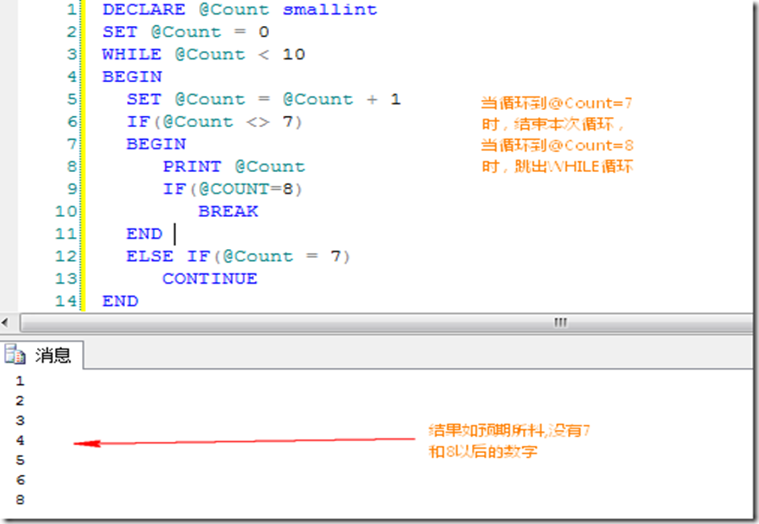
一个简单的例子如下：从1循环到10，当循环到7时，结束本次循环并继续，当循环到8时，跳出循环.

Slide 28
GOTO关键字
GOTO关键字因为能打乱程序的整个流程而在高级语言中臭名卓著。GOTO关键字的使用非常简单，定义一个跳转标签，只要GOTO 标签名就可以。如果说一定要使用GOTO关键字的话，最佳实践是只使用在错误处理上，例如：
IF(@@ERROR <> 0)
GOTO ERRORLABLE
ERRORLABLE:PRINT ‘Duplicate Key Issue.’
RETURN关键字
Return是最简单有效直接无条件告诉服务器跳出某个批处理段(Batch),用户自定义函数和存储过程的方式.

Slide 29
练习4：打印如下乘法表？
1x1=1
1x2=2 2x2=4
1x3=3 2x3=6 3x3=9
1x4=4 2x4=8 3x4=12 4x4=16
1x5=5 2x5=10 3x5=15 4x5=20 5x5=25
1x6=6 2x6=12 3x6=18 4x6=24 5x6=30 6x6=36
1x7=7 2x7=14 3x7=21 4x7=28 5x7=35 6x7=42 7x7=49
1x8=8 2x8=16 3x8=24 4x8=32 5x8=40 6x8=48 7x8=56 8x8=64
1x9=9 2x9=18 3x9=27 4x9=36 5x9=45 6x9=54 7x9=63 8x9=72 9x9=81

Slide 30
表变量
declare @t table(列名1 数据类型1 , 列名2 数据类型2 , ...............)
insert into @t(列名1 ,列名2 ,...............) values (...............)
或者
insert into @t(列名1 ,列名2 ,...............) (select ....from....)
Sample Code
declare @t table(col1 int, col2 nvarchar(50), col3 nchar(20))
insert into @t select * from DEMO.dbo.[User]
select * from @t

Slide 31
临时表
可以创建本地和全局临时表。本地临时表仅在当前会话中可见；全局临时表在所有会话中都可见。
本地临时表的名称前面有一个编号符 (#table_name)，而全局临时表的名称前面有两个编号符 (##table_name)。
SQL 语句使用 CREATE TABLE 语句中为 table_name 指定的名称引用临时表：
CREATE TABLE #MyTempTable (cola INT PRIMARY KEY) INSERT INTO #MyTempTable VALUES (1)

Slide 32
练习5：
在T-SQL中如何判断temp table 是否已经存在？

Slide 33
表变量和临时表的区别
对存储的需求：表变量和临时表都消耗Tempdb中的存储空间，但是进行数据更新的时候，表变量不会写日志，而临时表则会写日志。
临时表与表变量都是物理的形式存在于tempdb中，当表足够小，SQL Server有足够内存时临时表与表变量的页都会驻留在缓存中.
declare @tb table (id int)
select * from tempdb.sys.tables -- 有一个临时表
go
---
select * from tempdb.sys.tables -- 没了
go
对优化的支持：表变量不支持索引和统计数据，临时表则可以支持索引和统计数据。
如果临时结果集仅仅需要往里面写数据，比如通过一个循环多次查找相关数据并合成一个临时结果集，那么就可以使用表变量。

Slide 34
如果临时结果集不太多需要更改，而是更多地充当一个临时的关联数据集去参加各种数据集的连接(JOIN)，那么索引和统计数据可能会更加适合一些(当然这个临时结果集要足够大，这样索引和统计数据带来的代价才可以被弥补掉)。
由于表变量不支持统计数据，因此在一个存储过程中使用表变量可以减少由于数据变化而导致的重新编译问题。
对于大型的临时结果集，表变量也不是一个好的选择。

Slide 35
存储过程
存储过程:一种预编译数据库对象,将负责不同功能的语句分类放置起来,以便能反复使用. 可以显著提高系统的执行速度。
创建存储过程
create procedure ShowAllStudent
as
begin
select * from Student
end
执行存储过程
格式:exec procedure_name
例子:exec ShowAllStudent

Slide 36
带参数的存储过程
create procedure GetStudentCountByStu_sex
@sex char(2)='男',
@count int=0 output
as
begin
set
@count=(select count(*) from students where stu_gender=@sex)
print @count
End
执行带输出参数的存储过程
例子:
declare @sex char(2) ,@count int
set @sex='男'
exec GetStudentCountByStu_sex @sex,@count

Slide 37
重新编译存储过程
1)创建的时候使用with Recompile 语句.
2)调用系统存储过程重新编译[sp_recompile].
删除存储过程
Drop procedure GetPostsByBlogId
更新存储过程
alter procedure GetPostsByBlogId
(@blogid varchar(50))
As
Select top 5* from Posts where BlogId=@blogid

Slide 38
约束
SQL Server中有五种约束类型，分别是 PRIMARY KEY约束、FOREIGN KEY约束、UNIQUE约束、DEFAULT约束、和CHECK约束。
在表中常有一列或多列的组合，其值能唯一标识表中的每一行。这样的一列或多列成为表的主键(Primary Key)。一个表只能有一个主键，而且主键约束中的列不能为空值。
外键(Foreign Key)是用于建立和加强两个表(主表与从表)的一列或多列数据之间的连接的。
创建约束的顺序是先定义主表的主键，再对从表定义外键约束。

Slide 39
UNIQUE约束用于确保表中的两个数据行在非主键中没有相同的列值。与PRIMARY KEY约束类似，UNIQUE约束也强制唯一性，但UNIQUE约束用于非主键的一列或多列组合，且一个表可以定义多个UNIQUE约束，另外UNIQUE约束可以用于定义多列组合。
若在表中某列定义了DEFAULT约束，用户在插入新的数据行时，如果该列没有指定数据，那么系统将默认值赋给该列，当然该默认值也可以是空值(NULL)。
CHECK约束用于限制输入一列或多列的值的范围，通过逻辑表达式来判断数据的有效性。一个列的输入内容必须满足CHECK约束的条件，否则数据无法正常输入。

Slide 40
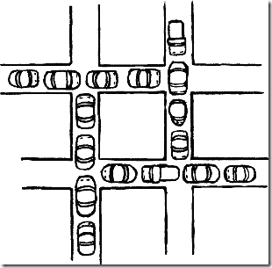
死锁
死锁的本质是一种僵持状态，是多个主体对于资源的争用而导致的。理解死锁首先需要对死锁所涉及的相关观念有一个理解。
Notes:
每队汽车都占有一条道路，但都需要另外一队汽车所占有的另一条道路，因此互相阻塞，谁都无法前行，因此造成了死锁。

Slide 41
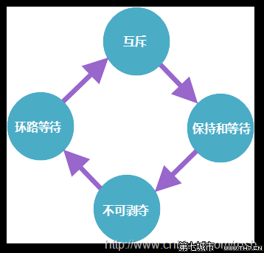
死锁的必要条件

Slide 42
Lock monitor
SQL Server并不会让死锁僵持下去，而是通过一个叫Lock Monitor的线程定期进行检测（默认是5秒）。当发现死锁后，会剥夺其中一个SPID占有的资源，好让另一个SPID执行下去，具体剥夺哪一个SPID基于如下两个因素:
1.死锁的优先级。
2.在死锁优先级相同的情况下，根据开销，开销小的事务将会被剥夺

Slide 43
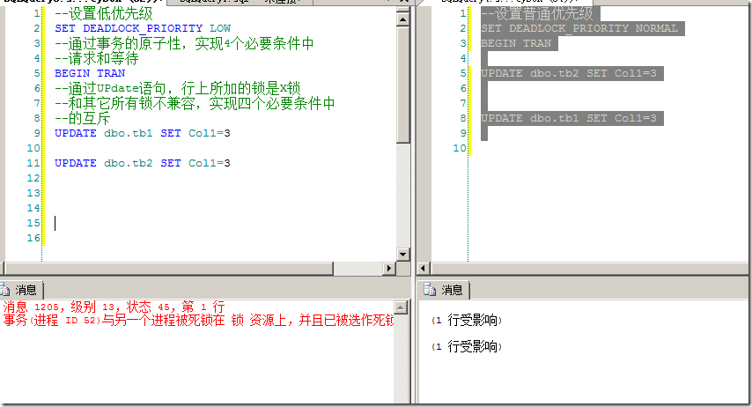

Slide 44
避免死锁
避免死锁是在有限的资源下，使得主体争用资源不形成环路。
比如说典型的银行家算法，就是在资源有限的情况下，在不造成现金流断裂的情况下，尽可能多的按一定顺序分配资源。
因此避免死锁的关键是“顺序”。在SQL Server中，尽量使查询对资源的使用顺序保持一致。
比如前面的例子就是一个典型的不按顺序请求资源而导致的死锁。假设前面例子的顺序改为如下所示顺序，那是形不成死锁的，转而，死锁会变为等待。

Slide 45
Example,
/* set deadlock_priority low */
Begin Tran1
update table1 set col1 = 10
update table2 set col1 = 20
/* set deadlock_priority normal */
Begin Tran2
update table1 set col1 = 10
update table2 set col1 = 20

Slide 46
如何处理死锁
SQL Server中死锁的错误代码是1205，由于死锁是由阻塞引起的，而阻塞的时间往往都不长，可以通过重试几次来处理死锁.
Sample SQL script[Sample1.sql]
和SQL Server中处理死锁的方式大同小异，也是通过错误代码进行判断.
Sample C# code[Csharp.cs]

Slide 47
事物
ACID，是指在可靠数据库管理系统（DBMS）中，事务(transaction)所应该具有的四个特性：
原子性（Atomicity）
一致性（Consistency）
隔离性（Isolation）
持久性（Durability）

Slide 48
自定义事物的原子性
对于用户来说，要用事务实现的自定义原子性往往是和业务相关的.
比如银行转账，从A账户减去100，在B账户增加100，如果这两个语句不能保证原子性的话.
比如从A账户减去100后，服务器断电，而在B账户中却没有增加100.虽然这种情况会让银行很开心，但作为开发人员的你可不希望这种结果.
而默认事务中，即使出错了也不会整个事务进行回滚。而是失败的语句抛出异常，而正确的语句成功执行。
这样会破坏原子性。所以SQL SERVER给予了一些选项来保证事务的原子性.

Slide 49
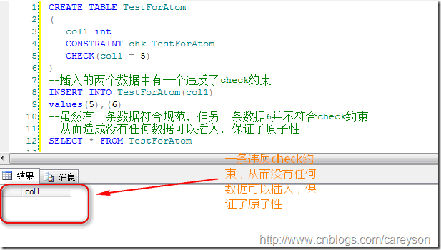
原子性(Atomicity)
原子性意味着数据库中的事务执行是作为原子。即不可再分，整个语句要么执行，要么不执行。
在SQL SERVER中，每一个单独的语句都可以看作是默认包含在一个事务之中.
所以，每一个语句本身具有原子性，要么全部执行，这么全部不执行，不会有中间状态:

Slide 50
一致性(Consistency)
一致性,即在事务开始之前和事务结束以后，数据库的完整性约束没有被破坏。 一致性分为两个层面：
1.数据库机制层面
数据库层面的一致性是，在一个事务执行之前和之后，数据会符合你设置的约束（唯一约束，外键约束,Check约束等)和触发器设置.这一点是由SQL SERVER进行保证的.

Slide 51
2.业务层面
对于业务层面来说,一致性是保持业务的一致性.这个业务一致性需要由开发人员进行保证.很多业务方面的一致性可以通过转移到数据库机制层面进行保证.
比如，产品只有两个型号，则可以转移到使用CHECK约束使某一列必须只能存这两个型号.

Slide 52
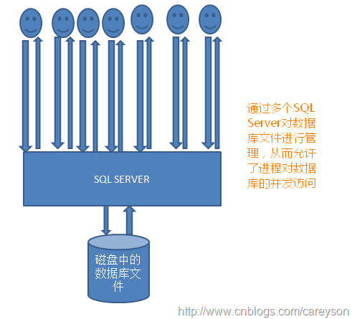
隔离性
事务的执行是互不干扰的，一个事务不可能看到其他事务运行时，中间某一时刻的数据。
在Windows中，如果多个进程对同一个文件进行修改是不允许的，Windows通过这种方式来保证不同进程的隔离性。

Slide 53
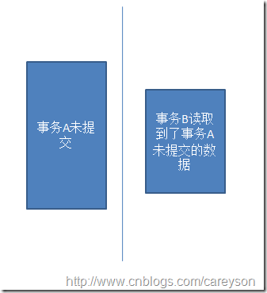
脏读
（1）脏读意味着一个事务读取了另一个事务未提交的数据,而这个数据是有可能回滚的。

Slide 54
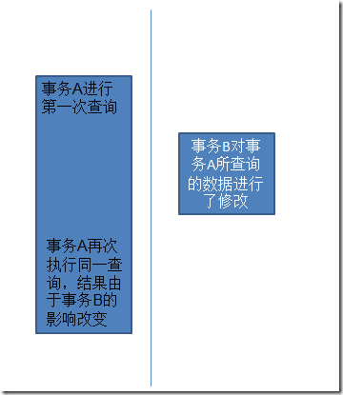
不可重复读（ Unrepeatable Read ）
在数据库访问中，一个事务范围内两个相同的查询却返回了不同数据。这是由于查询时系统中其他事务修改的提交而引起的。

Slide 55
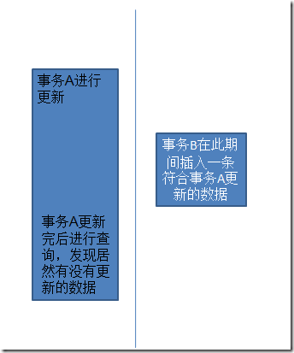
幻读(phantom read)
事务不是独立执行时发生的一种现象，例如第一个事务对一个表中的数据进行了修改，这种修改涉及到表中的全部数据行。
同时，第二个事务也修改这个表中的数据，这种修改是向表中插入一行新数据。那么，以后就会发生操作第一个事务的用户发现表中还有没有修改的数据行，就好象发生了幻觉一样.

Slide 56
隔离级别
为了避免上述几种事务之间的影响,SQL Server通过设置不同的隔离等级来进行不同程度的避免。因为高的隔离等级意味着更多的锁，从而牺牲性能.所以这个选项开放给了用户根据具体的需求进行设置。
不过默认的隔离等级Read Commited符合了99%的实际需求.
SQL Server隔离事务之间的影响是通过锁来实现的。

Slide 57
SQL Server提供了5种选项来避免不同级别的事务之间的影响
隔离等级由低到高分别为
Read Uncommited(最高的性能，但可能出现脏读，不可重复读，幻读)
Read commited(可能出现不可重复读，幻读)
Repeatable Read(可能出现幻读)
Serializable(最低的性能，Range锁会导致并发下降)
SNOPSHOT(这个是通过在tempDB中创建一个额外的副本来避免脏读，不可重复读，会给tempDB造成额外负担，因为不是标准ANSI SQL标准，不详细讨论)

Slide 58
Durability
持久性，意味着在事务完成以后，该事务所对数据库所作的更改便持久的保存在数据库之中，并不会被回滚。
即使出现了任何事故比如断电等，事务一旦提交，则持久化保存在数据库中.
SQL SERVER通过write-ahead transaction log来保证持久性。write-ahead transaction log的意思是，事务中对数据库的改变在写入到数据库之前，首先写入到事务日志中。而事务日志是按照顺序排号的（LSN）。
当数据库崩溃或者服务器断点时，重启动SQL SERVER，SQL SERVER首先会检查日志顺序号，将本应对数据库做更改而未做的部分持久化到数据库，从而保证了持久性.

Slide 59
Lock mode
当SQL Server请求一个锁时，会选择一个影响锁的模式。锁的模式决定了锁对其他任何锁的兼容级别。
如果一个查询发现请求资源上的锁和自己申请的锁兼容，那么查询就可以执行下去，但如果不兼容，查询会被阻塞。
直到所请求的资源上的锁被释放。从大类来看，SQL Server中的锁可以分为如下几类:

Slide 60
共享锁(S锁): 用于读取资源所加的锁。拥有共享锁的资源不能被修改。共享锁默认情况下是读取了资源马上被释放
比如我读100条数据，可以想像成读完了第一条，马上释放第一条，然后再给第二条数据上锁，再释放第二条，再给第三条上锁。以此类推直到第100条。
只有设置了可重复读以上级别的隔离等级或是使用提示时，S锁才能持续到事务结束。实际上，在同一个资源上可以加无数把S锁。
排他锁(X锁): 和其它任何锁都不兼容，包括其它排他锁。排它锁用于数据修改，当资源上加了排他锁时，其他请求读取或修改这个资源的事务都会被阻塞，知道排他锁被释放为止。

Slide 61
更新锁(U锁) :U锁可以看作是S锁和X锁的结合，用于更新数据，更新数据时首先需要找到被更新的数据，此时可以理解为被查找的数据上了S锁。
当找到需要修改的数据时，需要对被修改的资源上X锁。SQL Server通过U锁来避免死锁问题。因为S锁和S锁是兼容的，通过U锁和S锁兼容，来使得更新查找时并不影响数据查找，而U锁和U锁之间并不兼容，从而减少了死锁可能性。

Slide 62
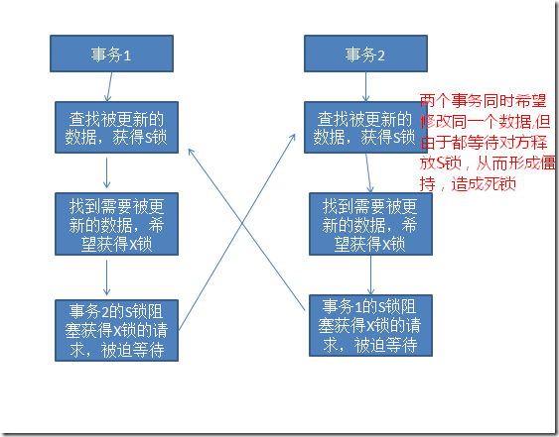
这个概念如图所示。
如果没有U锁，则S锁和X锁修改数据很容易造成死锁

Slide 63
意向锁(IS,IU,IX):意向锁与其说是锁，倒不如说更像一个指示器。在SQL Server中，资源是有层次的，一个表中可以包含N个页，而一个页中可以包含N个行。
当我们在某一个行中加了锁时。可以理解成包含这个行的页，和表的一部分已经被锁定。
当另一个查询需要锁定页或是表时，再一行行去看这个页和表中所包含的数据是否被锁定就有点太痛苦了。

Slide 64

因此SQL Server锁定一个粒度比较低的资源时，会在其父资源上加上意向锁，告诉其他查询这个资源的某一部分已经上锁。比如，当我们更新一个表中的某一行时，其所在的页和表都会获得意向排他锁.

Slide 65
练习6：如何删除大表？
Assume there is a big table, the count of rows is around 1000000000 and the size is around 30 G.

Slide 66
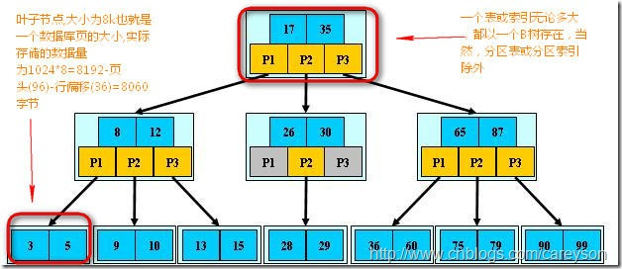
索引
索引是对数据库表中一列或多列的值进行排序的一种结构，使用索引可快速访问数据库表中的特定信息。
精简来说，索引是一种结构.在SQL Server中，索引和表（这里指的是加了聚集索引的表）的存储结构是一样的,都是B树，B树是一种用于查找的平衡多叉树.理解B树的概念如下图:
Notes:
在SQL SERVER中，存储的单位最小是页(PAGE),页是不可再分的。这意味着,SQL SERVER对于页的读取，要么整个读取，要么完全不读取，没有折中.

Slide 67
在SQL SERVER中，存储的单位最小是页(PAGE),页是不可再分的。SQL SERVER对于页的读取，要么整个读取，要么完全不读取，没有折中.
在数据库检索来说，对于磁盘IO扫描是最消耗时间的.因为磁盘扫描涉及很多物理特性，这些是相当消耗时间的。所以B树设计的初衷是为了减少对于磁盘的扫描次数。
如果一个表或索引没有使用B树（对于没有聚集索引的表是使用堆heap存储), 那么查找一个数据，需要在整个表包含的数据库页中全盘扫描。这无疑会大大加重IO负担.
而在SQL SERVER中使用B树进行存储，则仅仅需要将B树的根节点存入内存，经过几次查找后就可以找到存放所需数据的被叶子节点包含的页！进而避免的全盘扫描从而提高了性能。

Slide 68
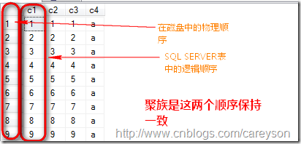
聚集在索引中的定义:
为了提高某个属性(或属性组)的查询速度，把这个或这些属性(称为聚集码)上具有相同值的元组集中存放在连续的物理块称为聚集。

Slide 69
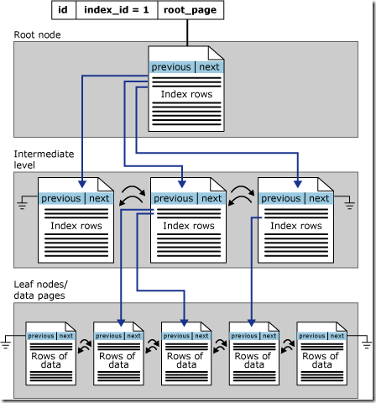
在SQL SERVER中，聚集索引的存储是以B树存储，B树的叶子直接存储聚集索引的数据.
因为聚集索引改变的是其所在表的物理存储顺序，所以每个表只能有一个聚集索引.

Slide 70
在SQL Server中，数据是按页进行存放的。而为表加上聚集索引后，SQL Server对于数据的查找就是按照聚集索引的列作为关键字进行了。
因此对于聚集索引的选择对性能的影响就变得十分重要了。对于有特殊业务要求的表，则需要按实际情况进行选择。
聚集索引列的选择

Slide 71
聚集索引所在的列或列的组合最好是唯一的
最好使用窄列或窄列组合作为聚集索引列
使用值很少变动的列或列的组合作为聚集索引列
最好使用自增列作为聚集索引列

Slide 72
非聚集索引
因为每个表只能有一个聚集索引，如果我们对一个表的查询不仅仅限于在聚集索引上的字段。我们又对聚集索引列之外还有索引的要求，那么就需要非聚集索引了.
非聚集索引，本质上来说也是聚集索引的一种.非聚集索引并不改变其所在表的物理结构，而是额外生成一个聚集索引的B树结构。
但叶子节点是对于其所在表的引用,这个引用分为两种，如果其所在表上没有聚集索引，则引用行号。如果其所在表上已经有了聚集索引，则引用聚集索引的页.

Slide 73
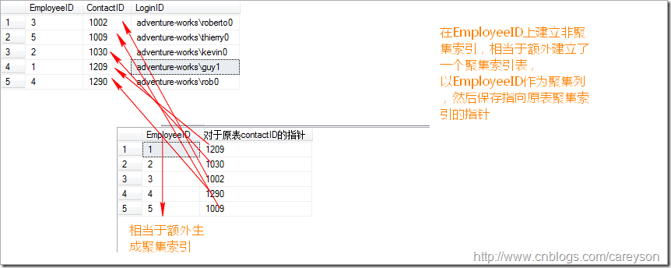

Slide 74
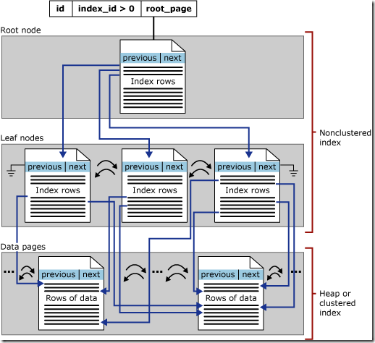
非聚集索引也是一个B树结构，与聚集索引不同的是，B树的叶子节点存的是指向堆或聚集索引的指针.
通过非聚集索引的原理可以看出，如果其所在表的物理结构改变后，比如加上或是删除聚集索引，那么所有非聚集索引都需要被重建，这个对于性能的损耗是相当大的。
Notes:
先建立聚集索引，再建立非聚集索引。

Slide 75
索引的使用以及重建
索引的使用并不需要显式使用，建立索引后查询分析器会自动找出最短路径使用索引.
但是有这种情况.当随着数据量的增长，产生了索引碎片后，很多存储的数据进行了不适当的跨页，会造成碎片.
我们需要重新建立索引以加快性能.
alter index PK_Company on [DEMO].[dbo].[Company] rebuild
还有一种情况是，当随着表数据量的增大，有时候需要更新表上的统计信息，让查询分析器根据这些信息选择路径，使用:
UPDATE STATISTICS 表名
Notes:
索引的使用并不需要显式使用，建立索引后查询分析器会自动找出最短路径使用索引.
但是有这种情况.当随着数据量的增长，产生了索引碎片后，很多存储的数据进行了不适当的跨页，会造成碎片。
我们需要重新建立索引以加快性能。

Slide 76
练习7：
Assume there is a composite clustered index(column a, column b, column c), when will this index be used implicitly?

Slide 77
练习8：Remove duplicate keys and keep only one entry?
Assume there are 3 columns(userID,userName,phoneNumber), we think it is duplicate entry if the userID and userName column have the same value.
userID | userName | phoneNumber
1 | TOM | 12300
1 | TOM | 12350
2 | Alice | 67779
2 | BOB | 90909
3 | Lucy | 80909
3 | Lucy | 89999
3 | Lucy | 09898

